Slide 1
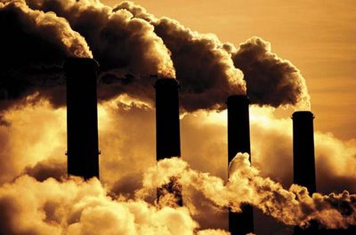
Presentazione modello
Aria-impact 1.7
Software per l’analisi della dispersione atmosferica degli inquinanti.
Ambrogio Miserocchi
Mat: 775231
Corso di ingegneria per l’ambiente e il territorio
Esame di modellistica e simulazione

Slide 2
Autore del software & specifiche hardware e software
ARIA technologies:
Azienda francese specializzata nello studio della dispersione di inquinanti e nell’analisi di dati meteorologici, attraverso la creazione di modelli per lo studio del vento,delle emissioni e della qualità dell’aria.
ARIA-NET:
Società italiana di consulenza che opera nel campo ambientale con lo scopo principale di contribuire al miglioramento della comprensione dell’ambiente atmosferico mediante la simulazione numerica a diverse scale della meteorologia, dispersione e trasformazione degli inquinanti aeriformi.
SPECIFICHE MINIME HARDWARE:
processore: intel pentium IV o successivi
(1.3-3.8 Ghz)
Memoria libera richiesta: 512 Mb
sistema operativo: Windows 2000, XP,7,8
risoluzione schermo: 1024x768 pixels
PROTEZIONE SOFTWARE:
Prodotto coperto da licenza; per l’utilizzo deve essere registrato il n° di serie di volume dell’unità C:
(chiave di licenza specifica per ogni computer)

Slide 3
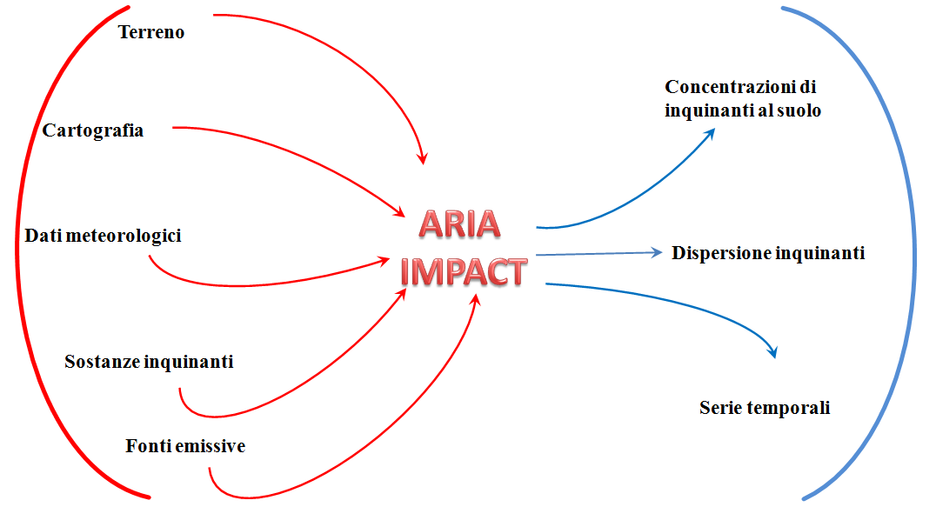
Scopo e finalità
ARIA-IMPACT è programmato per :
Generare output statistici di dati meteorologici
in un sito, analizzando le condizioni di dispersione
atmosferiche specifiche del sito stesso;
Simulare la dispersione degli inquinanti
atmosferici da una o più sorgenti emissive sulla
base di equazioni di tipo Gaussiano.
Si possono simulare le dispersioni di:
inquinanti gassosi (NO_{x}, SO₂, gas serra, ...);
Macroinquinanti (metalli pesanti, diossine...);
particolato (PM_{x})
odori;
inquinanti radioattivi

Slide 4
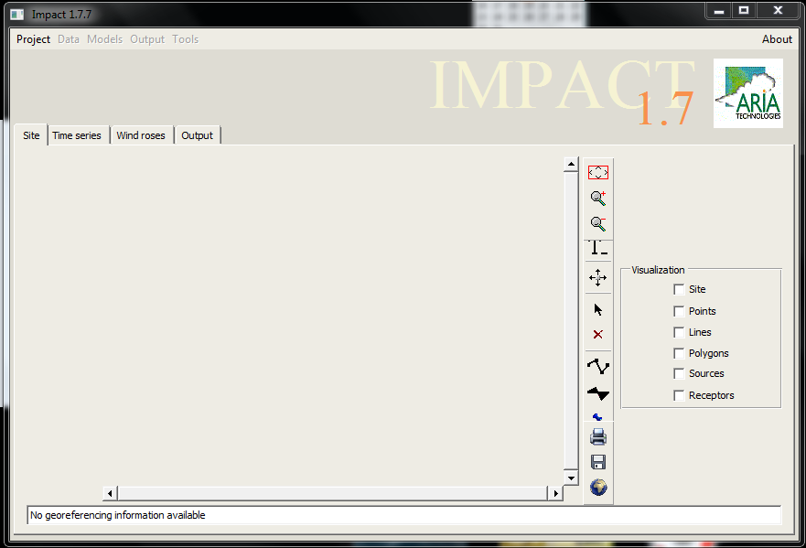
Main panel
Inserimento input e scelta
della simulazione
spazio per la visualizzazione
della cartografia e dei grafici
output
Visualizzazione
degli
output

Slide 5
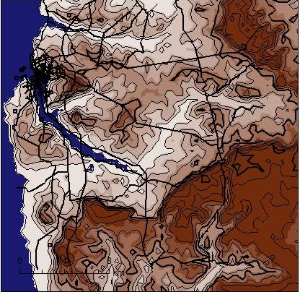
Dati input:
Definizione del sito:
coordinate (estensione e passo di griglia)
orografia ( opzionale )
tipologia terreno (rapporto di Bowen, albedo e rugosità);
Cartografia: ARIA format (file ASCII);
DXF format (file ASCII);
SHP format (shapefile)
Meteorologia: definizione parametri della stazione e serie temporale dei dati meteo / rosa dei venti.
Inquinanti: nome e caratteristiche principali
Emissioni e geometrie delle sorgenti:
lineari,puntuali,areali
posso sia caricare un file ASCII, sia disegnare nuove sorgenti.
Modulazioni temporali: definisco in base a ora, giorno e
mese l’intensità emissiva delle
sorgenti di inquinamento.
Cartografia, curve di livello, e fonti emissive nel sito di Boulogne sur Mer.

Slide 6
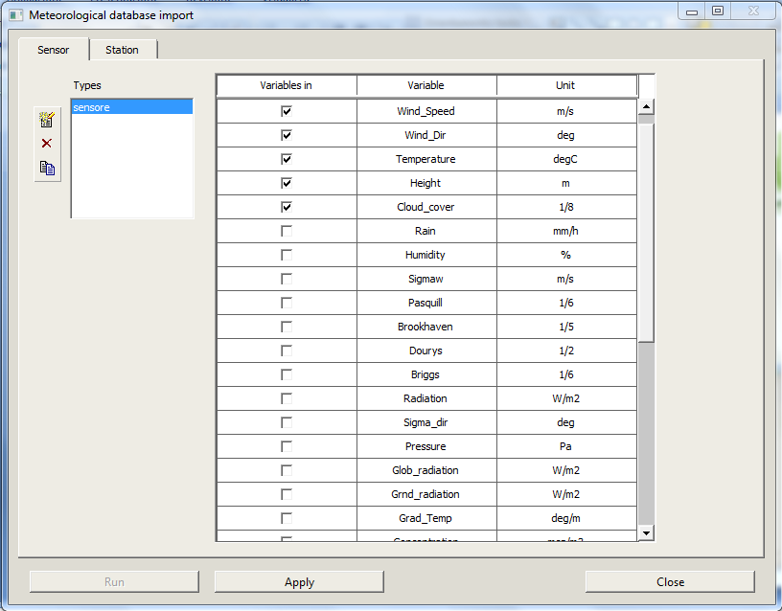
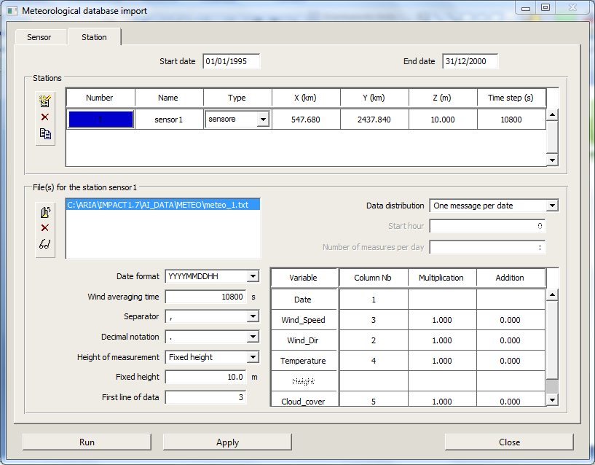
Importazione dati meteo:
Esempio di file .txt con dati meteo:
1995010100, 220, 3, 7.1, 6
1995010103,290,3,6.4,7
1995010106,290,2,4.8,4
…
Definisco i parametri attivi nella stazione di rilevamento.
Definisco come leggere
il file di testo.
Creo
il sensore

Slide 7
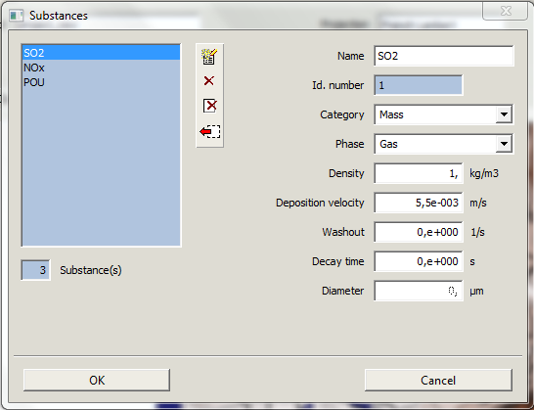
Definizione inquinanti:
Category: massa (per sostanze gassose e particolato)
attività (per sostanze radioattive)
odore (per sostanze odorose)
Phase: gas, gas pesante o particolato
Density : [ ^{kg}/_{m}3]
Deposition speed: vel. di deposizione secca (opzionale)
Washout: coeff. di deposizione umida [s⁻¹]
(opzionale ; utile se è presente il dato di
precipitazione)
Decacy time: tempo di decadimento, [s]
(metà del tempo di vita, usato per
sostanze radioattive)
Diametro: (solo per il particolato) [μm]

Slide 8
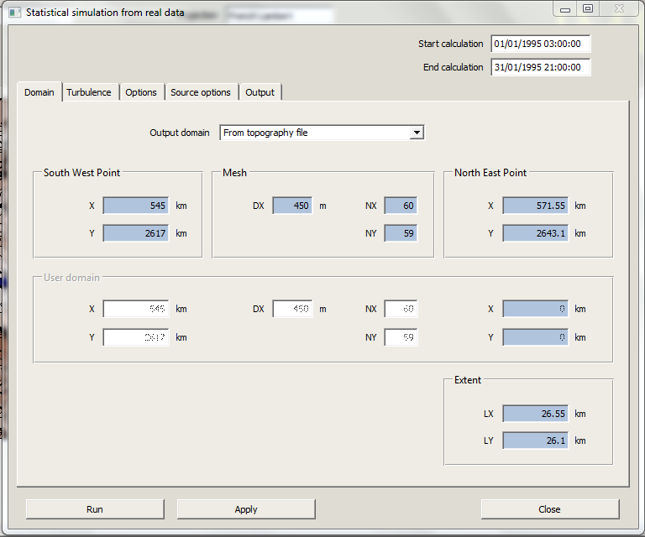
Opzioni per la simulazione:
Domain: per selezionare le coordinate del dominio di simulazione.
Turbolence: per impostare i parametri di calcolo della turbolenza, devo tenere in considerazione i dati di vento e temperatura registrati dal sensore. Inoltre devo definire il metodo di stima della stabilità dell’aria e della deviazione standard.
Options: altre opzioni per “correggere” le operazioni di stima della dispersione degli inquinanti. Devo definire la formula per la stima dell’innalzamento del pennacchio
Source options: in alternativa alle modulazioni temporali, posso caricare le serie temporali dei dati emissivi delle sorgenti.
Output: definisco di quali inquinanti voglio eseguire la simulazione, con eventuali valori di background e gli indici statistici relativi
Dominio
temporale

Slide 9
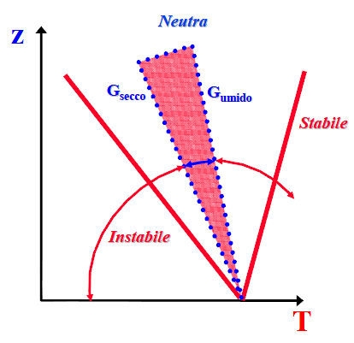
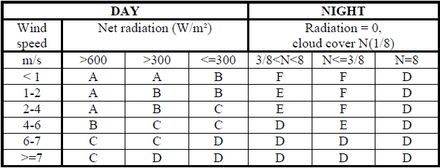
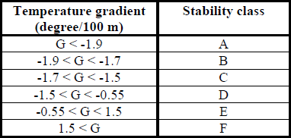
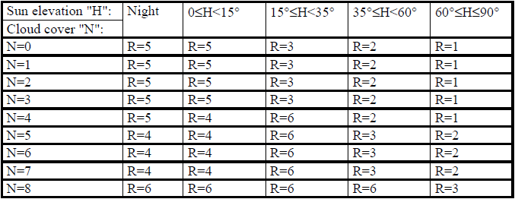
Differenti metodi di stima della stabilità atmosferica
(tutti i metodi fanno riferimento alle classi di stabilità atmosferica
secondo la formula di “Pasquill” A= atmosfera instabile → F=stabile)
Metodo radiazione-vento
Metodo del gradiente termico
Metodo copertura nuvolosa(radiazione solare)-vento

Slide 10
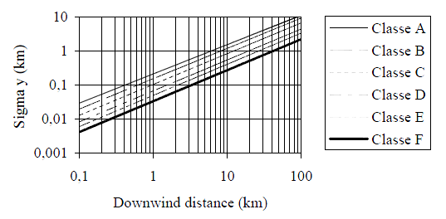
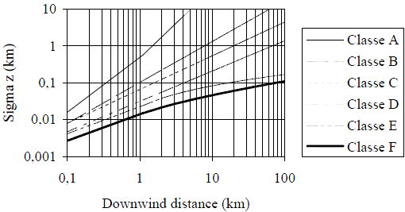
Esempi per il metodo del calcolo della deviazione standard & equazioni per l’innalzamento del pennacchio.
Per x < 1km x = distanza dalla sorgente
la deviazione standard serve per calcolare la turbolenza [km]
sugli assi ortogonali (y,z) alla direzione principale (x), rispetto alla traiettoria principale .
Per x > 1km
Formula di Briggs (metodo usato dall’ EPA)
Formula di Holland (indipendente dalla stabilità)
“F” = flusso della forza di
galleggiamento [m⁴/s³] ,
“k” e “c” = parametri relativi
alla stabilità e alle caratteristiche
fisiche dell’atmosfera
X= distanza dalla sorgente
U= velocità del vento
Ts,Ta= temperatura dei fumi e dell’aria
V= velocità di uscita dei fumi
d= diametro della sorgente

Slide 11
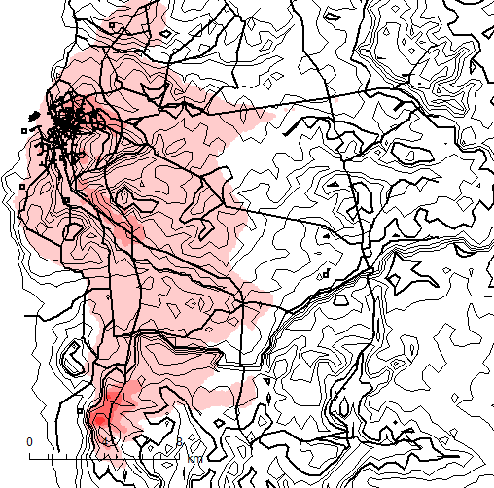
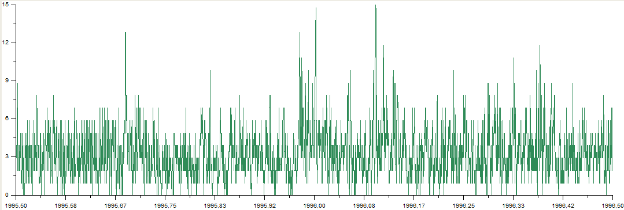
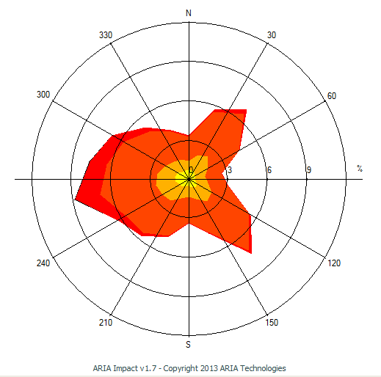
output
1) Per tipo di inquinante posso vedere:
Mean concentration
Mean dry deposition ( se ho inserito “deposition speed”)
Mean wet deposition (se ho inserito i dati di “washout”)
Total deposition
2) Posso vedere rappresentate graficamente le serie dati
temporali di:
direzione vento
Intensità vento
Temperatura
Cloud cover
3) Ottengo anche la rosa dei venti per i dati registrati dal sensore
-Es. di rappresentazione grafica della concentrazione
media al suolo per l’ NO₂
-Es. di serie dati temporali dell’intensità del vento
-Rosa dei venti

Slide 12
Giudizio sulla semplicità di utilizzo
L’interfaccia di questo programma risulta molto intuitiva e user friendly.
I pannelli per l’inserimento dei dati e dei parametri di simulazione sono organizzati in modo schematico e di facile comprensione.
Il vantaggio maggiore di questo software è che tutti i dati possono esser elaborati esternamente al sw e organizzati in file ASCII, facilmente modificabili con degli strumenti di uso comune come un editor di testo o i fogli Excel.
Avere delle conoscenze di base sulle dinamiche atmosferiche è importante per la scelta delle opzioni di simulazione
Le principali difficoltà le ho riscontrate nell’inserire le informazioni in modo coerente e corretto per il funzionamento del software, anche se a posteriori si sono rivelate tutte operazioni logiche ed ovvie.
un aiuto nell’individuazione degli errori che possono riscontrarsi nel corso della simulazione è fornito da una finestra di dialogo che comunica la fase di calcolo in cui si è interrotta (.log file)

